Slide 1
이정화
김영빈
이호형
정성현
황은솔

Slide 2
Part 1,
Class 명세서
구분 | 상세구분 | class
회사소개 | 회사소개 | CompanyAction.java
개발문의 | 신규문의 | NewOrderAction.java
 |  | NewOrderOKAction.java
 |  | OrderVO.java
 |  | OrderDAO.java
 | 기존문의 | OldOrderAddRequestAction.java
 |  | OldOrderAddRequsestOKAction.java
 |  | OldOrderLoadAction.java
 |  | OldOrderLoginCheck.java
채용 | 나의채용 | BringMyLevelAction.java
 |  | BringMyResumeAction.java
 |  | SubmitResumeAction.java
 |  | SubmitResumeOKAction.java
 |  | UpdateMyResumeAction.java
 |  | UpdateMyResumeOKAction.java
 |  | AdInfo.java
 |  | MyRecruitTempSave.java
 |  | MyRecruitLoginCheck.java
 |  | RecruitVO.java
 |  | RecruitDAO.java
구분 | 상세구분 | class
기타 | 일정확인(달력) | SetScheduleAction.java
 |  | setScheduleOKAction.java
 |  | SelectSchedule.java
 |  | ScheduleVO.java
 |  | ScheduleDAO.java
 | 카카오맵 | GetAddress.java
 | 포트폴리오 | SelectPortfolio.java
 | action
 | DAO,VO
 | servlet

Slide 3
Part 2,
v i e w 설계
구분 | 상세구분 | view 설계
메인 페이지 | 메인 페이지 | mainPage.jsp
회사 소개 | 회사 소개 | companyInfo.jsp
개발 문의 | 신규문의(의뢰서 작성) | newOrder.jsp
 |  | newOrderPortpolio.jsp
 | 기존문의(로그인) | oldOrderLogin.jsp
 | 기존문의(추가 희망사항 &진척도 확인) | oldOrderDetail.jsp
채용 | 나의 채용(로그인) | myRecruitLogin.jsp
 | 나의 채용(이력서 수정) | myReruitUpdate.jsp
 | 나의 채용(합격여부확인) | myRecruitResult.jsp
 | 채용 게시판 | newRecruitBoard.jsp
 | 채용 게시판(상세페이지) | newRecruitDetail.jsp
 | 채용 게시판(이력서 작성) | newRecruitInput.jsp
기타 | 메뉴 | menubar.js
 | 일정확인(달력) | calendar.jsp
 | 포트 폴리오 | portpolio.jsp

Slide 4

Part 3,
서비스 설계
메인 페이지
사용 view
mainPage.jsp

Slide 5

Part 3,
서비스 설계
메인 페이지 메뉴 바
사용 view
menubar.js

Slide 6

Part 3,
서비스 설계
회사 소개
사용 view
companyInfo.jsp

Slide 7

Part 3,
서비스 설계
포트 폴리오 소개
사용 view
portpolio.jsp

Slide 8
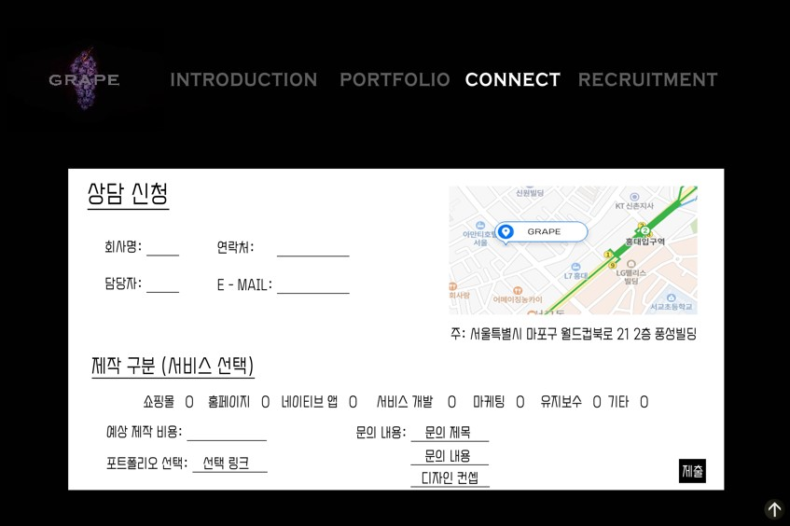
Part 3,
서비스 설계
신규문의
사용 view
newOrder.jsp
사용 class
NewOrderAction.java
NewOrderOKAction.java
OrderVO.java
OrderDAO.java
사용 메소드
InsertNewOrder()
Ajax 사용하여 카카오맵 상의
위치정보 추가

Slide 9

Part 3,
서비스 설계
신규문의 포트폴리오 선택
사용 view
newOrderPortpolio.jsp
사용 class
SelectPortfolio.java
Ajax 사용하여 신규문의 창
포트폴리오 선택에 추가

Slide 10
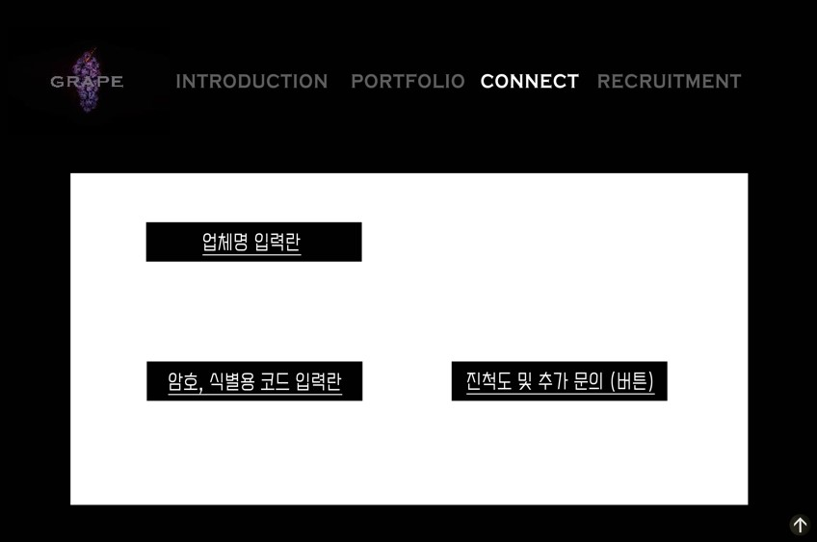
Part 3,
서비스 설계
기존문의 로그인창
사용 view
oldOrderLogin.jsp
사용 class
OldOrderLoadAction.java
OldOrderLoginCheck.java
사용 메소드
findRequest(cNo)

Slide 11
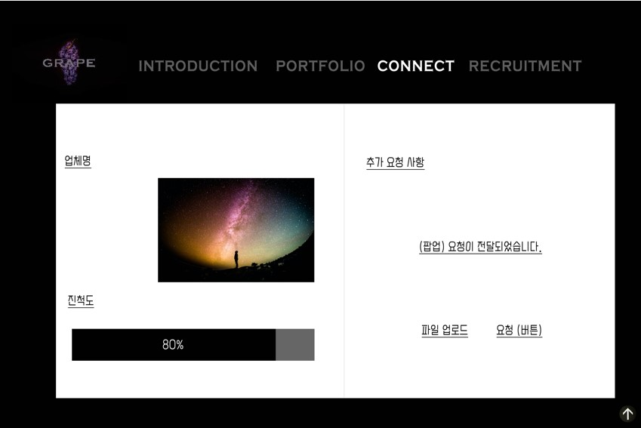
Part 3,
서비스 설계
기존문의 페이지
사용 view
oldOrderDetail.jsp
사용 class
OldOrderAddRequestAction.java
OldOrderAddRequsestOKAction.java
사용 메소드
findRequest()
progress()
addRequest()
Ajax 사용으로 요청사항 변화시 기존 요청사항 수정 적용

Slide 12

Part 3,
서비스 설계
채용게시판 페이지
사용 view
newRecruitBoard.jsp

Slide 13
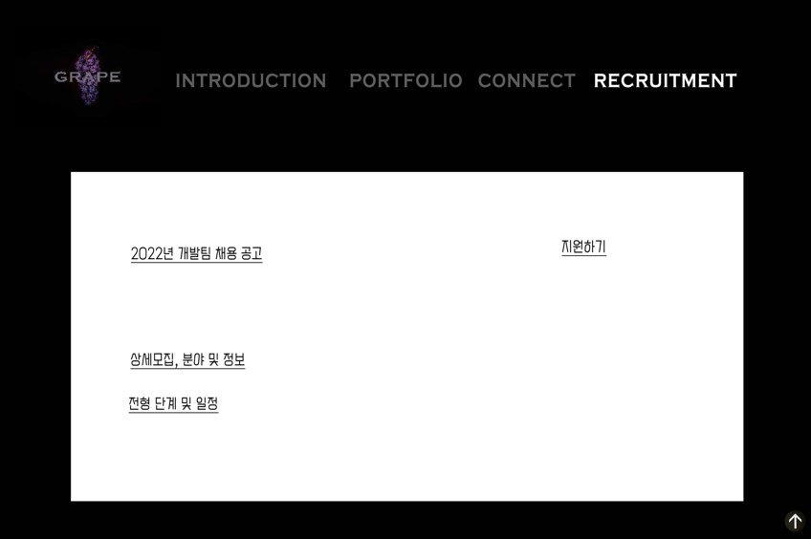
Part 3,
서비스 설계
채용게시판 상세페이지
사용 view
newRecruitDetail.jsp

Slide 14
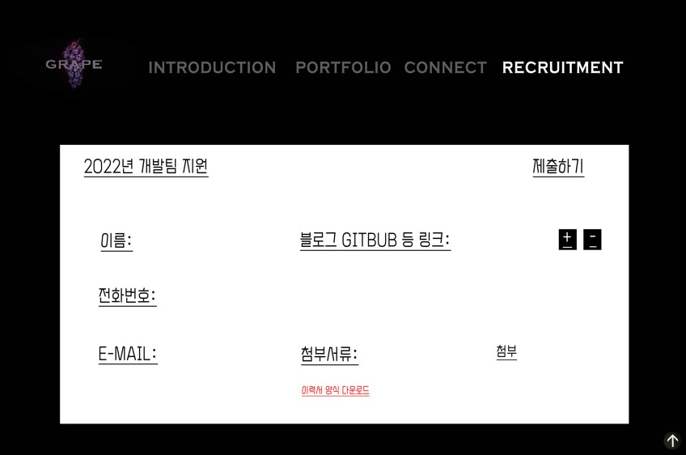
Part 3,
서비스 설계
신규 채용 이력서 작성 페이지
사용 view
NewRecruitInput.jsp
사용 class
RecruitDAO.java
RecruitVO.java
SubmitResumeAction.java
SubmitResumeOKAction.java
사용 메소드
submitResume()

Slide 15
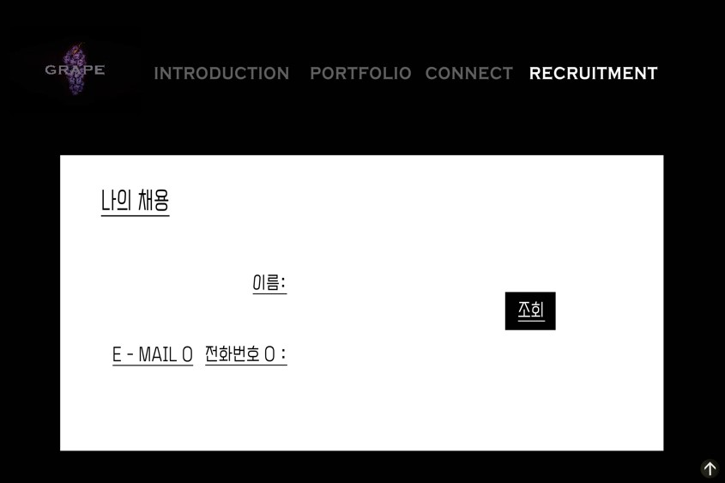
Part 3,
서비스 설계
나의 채용 로그인 페이지
사용 view
myRecruitLogin.jsp
사용 class
MyRecruitLoginCheck.java
사용 메소드
findMyResume(aNo)

Slide 16
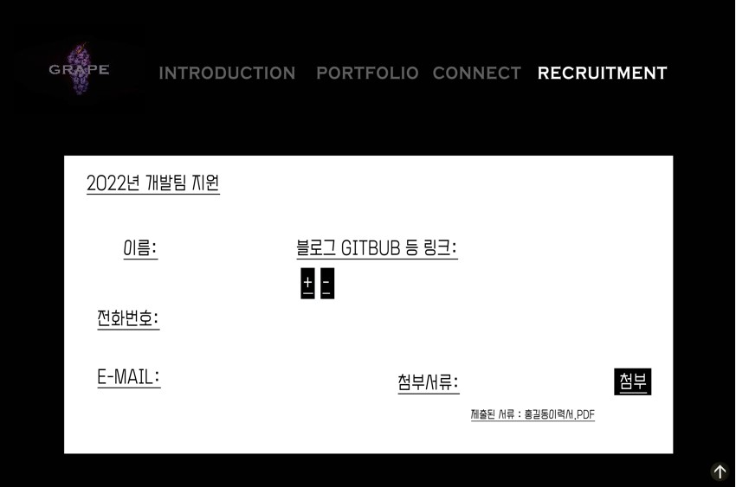
Part 3,
서비스 설계
나의 채용 이력서 수정 페이지
사용 view
myReruitUpdate.jsp
사용 class
UpdateMyResumeAction.java
UpdateMyResumeOKAction.java
AdInfo.java
MyRecruitTempSave.java
BringMyResumeAction.java
사용 메소드
findMyResume()
updateResume()
setSchedule()
Ajax 사용으로 나의 채용 입력란 임시 저장 적용

Slide 17
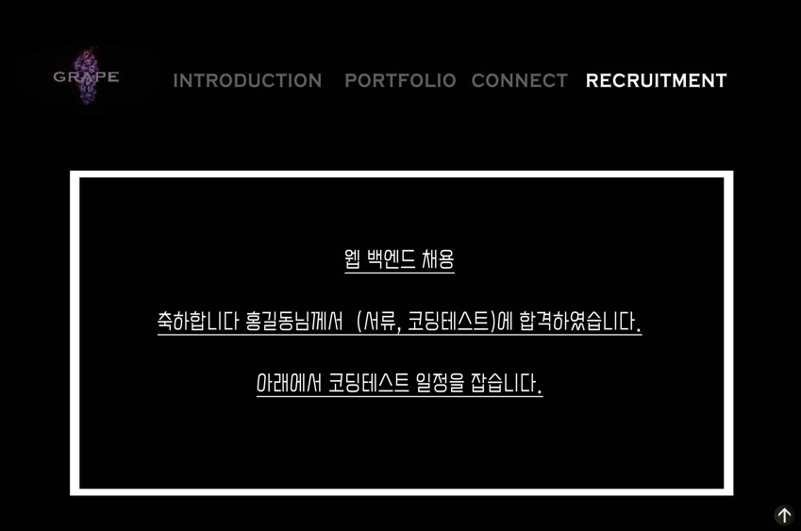
Part 3,
서비스 설계
나의 채용 합격확인 페이지
사용 view
myRecruitResult.jsp
사용 class
BringMyLevelAction.java

Slide 18
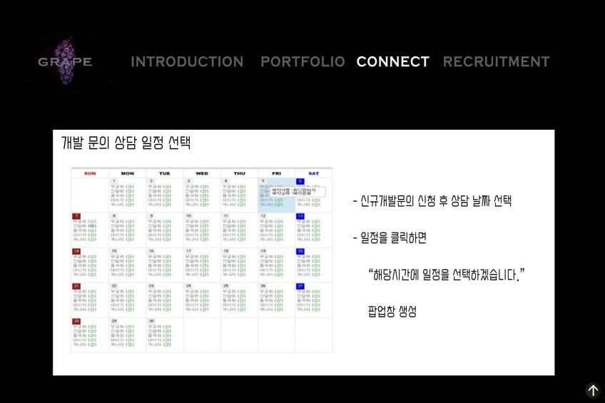
Part 3,
서비스 설계
일정 확인
사용 view
calendar.jsp
사용 class
SetScheduleAction.java
setScheduleOKAction.java
SelectSchedule.java
ScheduleVO.java
ScheduleDAO.java
사용 메소드
updateOrderSchedule()
updateRecruitSchedule()

